Slide 1

Java: Orientación a objetos - miembros de clase y constructores
PROGRAMACIÓN, 1º DAM
Dr. Jorge Juan Muñoz Morera

Slide 2
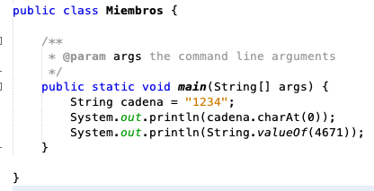
¿Qué diferencias hay entre charAt y valueOf?

Slide 3
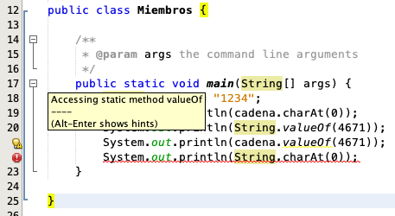
¿Qué diferencias hay entre charAt y valueOf?

Slide 4
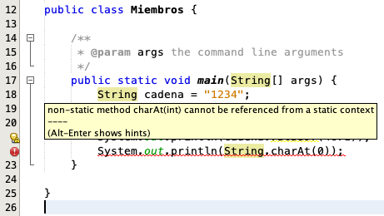
¿Qué diferencias hay entre charAt y valueOf?

Slide 5
Miembros de clase
Todos aquellos atributos y métodos que no son estáticos son miembros de clase.
Se diferencian de los estáticos en que están vinculados a una referencia en concreto.
Cada instancia de una clase tiene sus propias copias de atributos no estáticos.
Los métodos no estáticos pueden modificar esos atributos

Slide 6

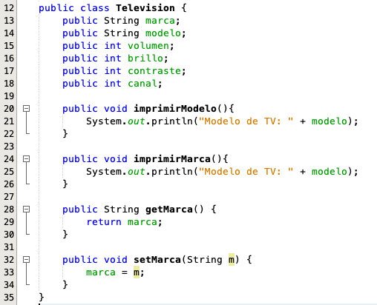
Miembros de clase

Slide 7
Miembros de clase
getters y setters

Slide 8
getters y setters
Por cada atributo, las buenas prácticas nos dicen que creemos un getter y setter.
El getter permite recuperar el valor del atributo (o su referencia).
El setter permite configurar el valor del atributo (o su referencia).
El IDE permite generarlos de forma automática.

Slide 9
Modificadores de acceso
Permiten configurar desde que ámbitos es accesible un miembro de clase (atributo o método).
Public: accesible desde cualquier ámbito.
Private: accesible sólo desde dentro de la clase.
Protected: accesible desde dentro de la clase y las clases hijas.
Si no se específica es default: accesible desde las clases del paquete.

Slide 10
Modificadores de acceso – prueba a cambiarlos en los atributos

Slide 11
Constructores
Son bloques de código que se utilizan durante la creación de instancias.
Pueden recibir argumentos, que se utilizarán para inicializar el objeto.
El nombre del constructor debe coincidir con el nombre de clase.
Podemos tener tantos como queramos.
No devuelven nada.
No son métodos.
Sólo se ejecutan una vez, durante la instanciación (operador new)

Slide 12
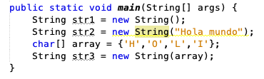
Constructores

Slide 13
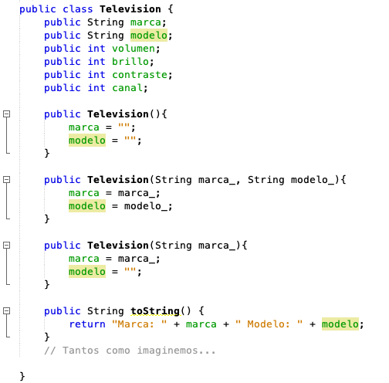
Constructores

Slide 14
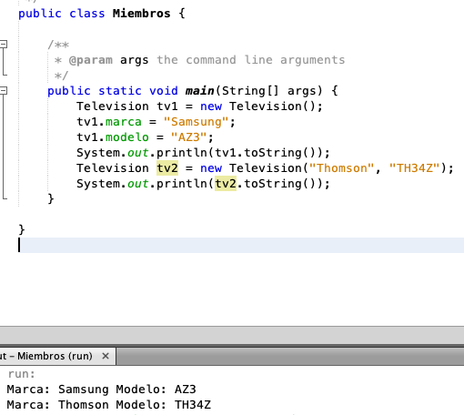
Constructores

Slide 15
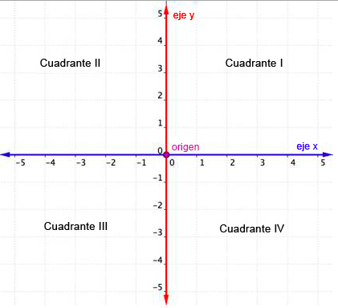
¿Cómo modelarías una clase punto2D?

